Slide 1
Convegno ISTAT «Agricoltura di qualità: i numeri di un settore in evoluzione»
Filippo Arfini, Giovanni Belletti, Andrea Marescotti
La valutazione degli effetti della protezione delle indicazioni geografiche
Roma, 18 settembre 2012

Slide 2


Il successo delle DOP-IGP
DOP e IGP nell’Unione Europea (31-12-2011)
L’elevato numero di DOP e IGP registrate può essere assunto come proxy delle elevate aspettative che le imprese hanno sulle potenzialità di questo strumento.
Notes:
Punto di partenza: elevato numero di IG registrate in Italia e in EU (soprattutto paesi “mediterranei”): successo? L’elevato numero di DOP e IGP registrate può essere assunto come proxy delle elevate aspettative che le imprese hanno sulle potenzialità di questo strumento. Elevato interesse, molte richieste, anche in itinere.

Slide 3
Il successo delle DOP-IGP
… e gli effetti?
Proprio il successo numerico del sistema delle Denominazioni ci spinge a chiederci:
Si tratta di un vero successo?
Quali effetti sono generati rispetto:
  alla gestione di un nuovo segmento di mercato
  alla presenza di rapporti sleali
  alle forme di governo dei sistemi di qualità
  ai rapporti con l territorio (inclusi quelli ambientali e sociali)
  alla distribuzione dei margini commerciali lungo la filiera
  Gli strumenti metodologici adottati per misurare gli effetti del sistema delle Denominazioni sono adeguati?
Notes:
L’ipotesi è che le denominazioni riflettano una cultura espressa dagli abitanti e dai consumatori di un territorio sviluppata nella storia attraverso la capacità di interagire con le risorse naturali di quel territorio. E’ da questo legame (di produzione e di consumo) che nasce e si sviluppa la reputazione delle denominazioni

Slide 4
Il successo delle DOP-IGP
Italia: fatturato alla produzione di alcune DOP e IGP
Denominazione |  | Milioni euro | % tot
Grana Padano DOP | Formaggio | 1.259 | 21,01
Parmigiano-Reggiano DOP | Formaggio | 1.163 | 19,41
Prosciutto di Parma DOP | Salumi | 900 | 15,02
Prosciutto S.Daniele DOP | Salumi | 309 | 5,16
Mozzarella di bufala campana DOP | Formaggio | 290 | 4,84
Aceto Balsamico di Modena DOP | Aceto | 243 | 4,06
Mortadella di Bologna IGP | Salumi | 218 | 3,64
Gorgonzola DOP | Formaggio | 216 | 3,60
Bresaola della Valtellina IGP | Salumi | 199 | 3,32
Pecorino Romano DOP | Formaggio | 156 | 2,60
Top 10 (su 239) |  | 4.953 | 82,66
Totale Italia |  | 5.992 | 100,00
Fonte: Indagine Qualivita-Ismea, dati 2010
La situazione è molto diversificata.
Inoltre poche informazioni sull’effettivo utilizzo.
Notes:
Se andiamo a vedere più in dettaglio, la situazione all’interno dell’universo DOP e IGP in Italia è molto diversificata. La “classifica” mostra una forte concentrazione del valore tra i primi 10 prodotti, molti dei quali avevano già una protezione nazionale (procedura semplificata). C’è da ipotizzare che in questi casi la protezione comunitaria non abbia inciso più di tanto. Moltissimi prodotti sono dunque “economicamente piccoli”
Inoltre, pur non disponendo di dati ufficiali al riguardo (come invece avviene per il settore vino), l’effettivo livello di utilizzo delle DOP e IGP in Italia varia moltissimo a seconda delle denominazioni, e mentre alcune sono effettivamente molto utilizzate, altre possono perfino definirsi “dormienti”.
Questi sono indizi di uno scarso impatto della protezione, o quanto meno di un impatto molto variabile a seconda della specifica situazione.

Slide 5
Il successo delle DOP-IGP
Fatturato medio per aziende con prodotto certificato per tipologia e settore merceologico (.000 euro)
Dop | 1.070
Aceti diversi da aceti di vino | 30
Carni trasformate | 1.094
Formaggi | 1.837
Olio di oliva | 29
Ortofrutticoli e cereali | 66
Prodotti di panetteria | 146
Igp | 1.302
Carni | 23
Carni trasformate | 3.202
Olio di oliva | 91
Ortofrutticoli e cereali | 630
Totale complessivo | 1.147
Micro-aziende che convivono con grandi gruppi
Difficoltà a sviluppare strategie commerciali adeguate
Necessità di aggregazione in Associazioni per sviluppare strategie di promozione e comunicazione
Notes:
Se declinassimo sui territori il fatturato notiamo come in certi casi nascono veri e propri cluster (distretti) mentre in altri non si vede un effetto ricaduta sul territorio e sui sistemi localo del lavoro, venendo meno un effetto sinergico capace di generare degli spin-off

Slide 6
Il successo delle DOP-IGP
Il legame con il territorio di origine
La zona di origine di 89 Dop e 51 Igp è all’interno di una sola regione.
Ci sono anche casi dove l’area di origine copre più regioni per motivi … storici, economici e … politici.
DOP: - Mozzarella di Bufala Campana (4 Regioni)
    Provolone Valpadano (4 Regioni)
    Caciocavallo Silano (5 Regioni)
    Salamino Italiano alla Cacciatora (11 Regioni)
    IGP: - Mortadella di Bologna (8 Regioni)
    Doppia Zona: Prosciutti DOP di Parma, S. Daniele, Modena, Toscano (11 Regioni)
Rapporto articolato ma con forti implicazioni sul coordinamento, sui rapporti di mercato. Il rischio è “banalizzare” la Denominazione a seguito di una perdita progressiva dei legami storici e culturali con le aree che hanno originato la Denominazione

Slide 7
Il successo delle DOP-IGP
Volume di prodotto certificato commercializzato per canale commerciale e per Denominazione in % (2007)
 | Canale di vendita |  |  |  | Mercati |  | Export
 | Diretta | Trad. | GDO | Rist. | Interno | Estero | Ue | Ex-Ue
Grandi Denominazioni | 5 | 30 | 55 | 10 | 76 | 24 | 60 | 40
Dop | 7 | 30 | 54 | 9 | 77 | 24 | 54 | 46
Igp | 0 | 31 | 58 | 12 | 75 | 25 | 79 | 21
Denominazioni minori | 24 | 21 | 43 | 12 | 87 | 13 | 64 | 36
Fonte: nostre elaborazioni su dati Qualivita (2009)
- Forte propensione all’uso della GDO per le grandi Denominazioni … ma con molti problemi in assenza di strategie di marketing mix
- Elevata incidenza del canale tradizionale e della ristorazione per le altre Denominazioni con ripercussioni sui sistemi locali
- Basso volume di prodotto esportato, forte orientamento ai mercati a maggior rischio di uso improprio dei marchi

Slide 8
Il successo delle DOP-IGP
I margini commerciali delle denominazioni
(incremento percentuale)
Notes:
La presenza di margini commerciali elevati giustifica lìinteresse delle imprese a partecipare a questo mercato ma … sui costi della gestione dei prodotti e delle denominazion, anche rispetto ai concorrenti, si molto poco….

Slide 9
Il successo delle DOP-IGP
I margini commerciali delle denominazioni
(incremento percentuale)

Slide 10
Valutare il successo delle DOP-IGP
Cosa sappiamo degli effetti della protezione?
Nonostante siano sempre più disponibili informazioni e dati (soprattutto in alcuni paesi, come l’Italia e la Francia), fino ad oggi in Europa è stato fatto poco o nulla per valutare l’effettivo impatto della protezione comunitaria sulle imprese, e ancora meno su aspetti economici più «sistemici», o su aspetti sociali e ambientali.
La letteratura scientifica disponibile è spesso relativa all’esame di un numero limitato di casi, e soprattutto prende in esame pochi aspetti, spesso solo gli effetti «prezzo e quantità», mentre gli aspetti da considerare per valutare il «successo» derivante dall’ottenimento della protezione comunitaria sono numerosissimi.
Inoltre i pochi studi disponibili mettono in luce luci ma anche molte ombre sugli effetti della protezione.

Slide 11
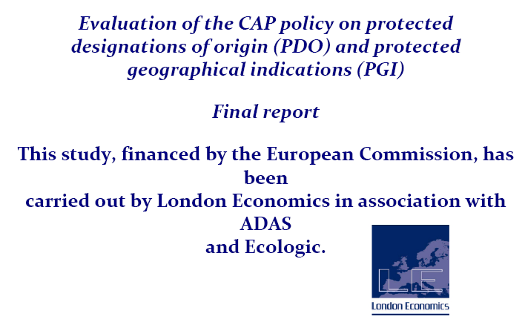
Valutare il successo delle DOP-IGP
La valutazione dell’UE (2008)
“I produttori DOP-IGP ritengono che lo schema apporti significativi benefici in termini di reputazione, ma che abbia un minor impatto sulla profittabilità”
Inoltre per la maggior parte dei commercianti e distributori le produzioni DOP-IGP incidono molto poco sul business. In generale il beneficio più importante consiste nel miglioramento della reputazione che deriva dall’essere associati a produzioni di qualità.
Per quanto riguarda i consumatori, il livello di riconoscimento dei nomi e simboli DOP-IGP è basso nell’EU27, e c’è una forte confusione sul loro reale significato.

Slide 12
Valutare il successo delle DOP-IGP
Gli effetti delle DOP-IGP
Il tema della valutazione è molto attuale, non solo nell’UE, ma anche in tutti i paesi extra-UE «amici delle indicazioni geografiche».
Lo testimonia anche l’interesse della FAO, dell’UNIDO, dell’ITC, del WIPO, con la realizzazione di guide e progetti di formazione.
Si tratta dunque di esplorare con maggior grado di dettaglio i possibili effetti economici, ma anche sociali e ambientali, che la protezione delle indicazioni geografiche può generare, sia a livello di singole imprese che di sistemi produttivi territoriali

Slide 13
Valutare il successo delle DOP-IGP
Costi e benefici per le imprese singole
Costi | Benefici
Preliminari | Price premium
Diretti (controlli) | Aumento quantità vendute
Indiretti (adeguamento strutture e organizzazione) | Stabilizzazione delle relazioni commerciali
Non conformità | Apertura nuovi canali
Altri costi | Prodotti derivati
 | Adozione sistemi di qualità
 | Effetto reputazione (medaglia)

Slide 14
Valutare il successo delle DOP-IGP
Altri esempi di effetti da considerare
Effetti di esclusione:
imprese al di fuori dell’area di produzione
imprese che non usano o non possono usare le tecniche produttive previste dal disciplinare
imprese con propri brand affermati in presenza di livelli di qualità del prodotto DOP-IGP ritenuto troppo basso.
imprese “non imprese” (non professionali)
Espropriazione dei benefici:
Possibilità che imprese esterne catturino la reputazione DOP-IGP
Effetti di spillover:
La più alta reputazione del nome geografico può essere utilizzata da altre imprese e/o organizzazioni per sostenere le proprie attività

Slide 15
Valutare il successo delle DOP-IGP
Altri esempi di effetti da considerare
Aspetti sociali:
Cultura e tradizioni locali (standardizzazione del prodotto e/o adeguamento a logiche di mercato), questioni di genere, cooperazione tra imprese, etc.
Aspetti ambientali:
Paesaggio, biodiversità, effetti monocoltura, acqua, etc.
Un tentativo di costruire una metodologia di valutazione degli effetti della protezione è stata effettuata nell’ambito di un progetto di cooperazione tra Svizzera e Giamaica. La metodologia è stata poi applicata a tre prodotti che intendevano sottoporre la domanda di protezione al governo giamaicano.

Slide 16

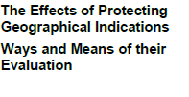
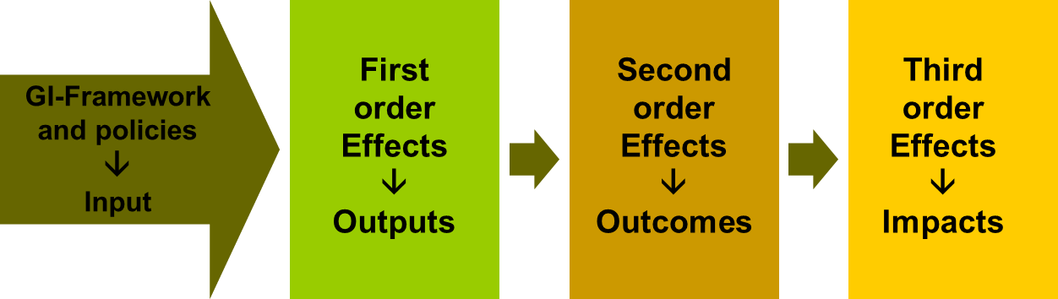
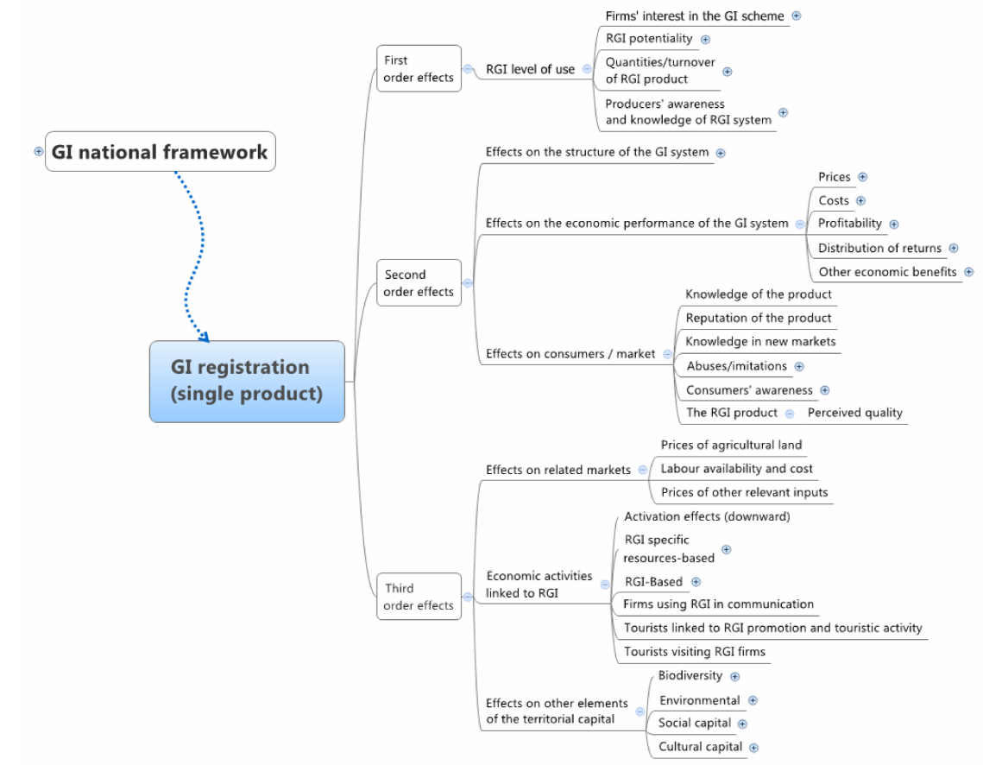

Slide 17
Per concludere…
La valutazione del “successo” di una DOP-IGP è un processo che deve tenere conto di molti aspetti. Inoltre il “giudizio finale” può essere diverso a seconda di chi valuta e di quali aspetti vengono presi in considerazione.
Occorre sensibilizzare gli operatori sull’utilità della valutazione, non solo ex-post ma anche ex-ante.
Bilancio di missione per autovalutazione Consorzi e imprese?
Valutazione ex-ante contestuale alla presentazione della domanda?
La protezione delle denominazioni geografiche è solo uno dei tanti strumenti nelle mani dei produttori; deve essere sostenuta da altre azioni di informazione, promozione, formazione, da un’azione di coordinamento tra imprese (azione collettiva).
Il ruolo dell’operatore pubblico ai vari livelli è di fondamentale importanza nei controlli e nella regolazione, ma anche nel sostegno.

Slide 18
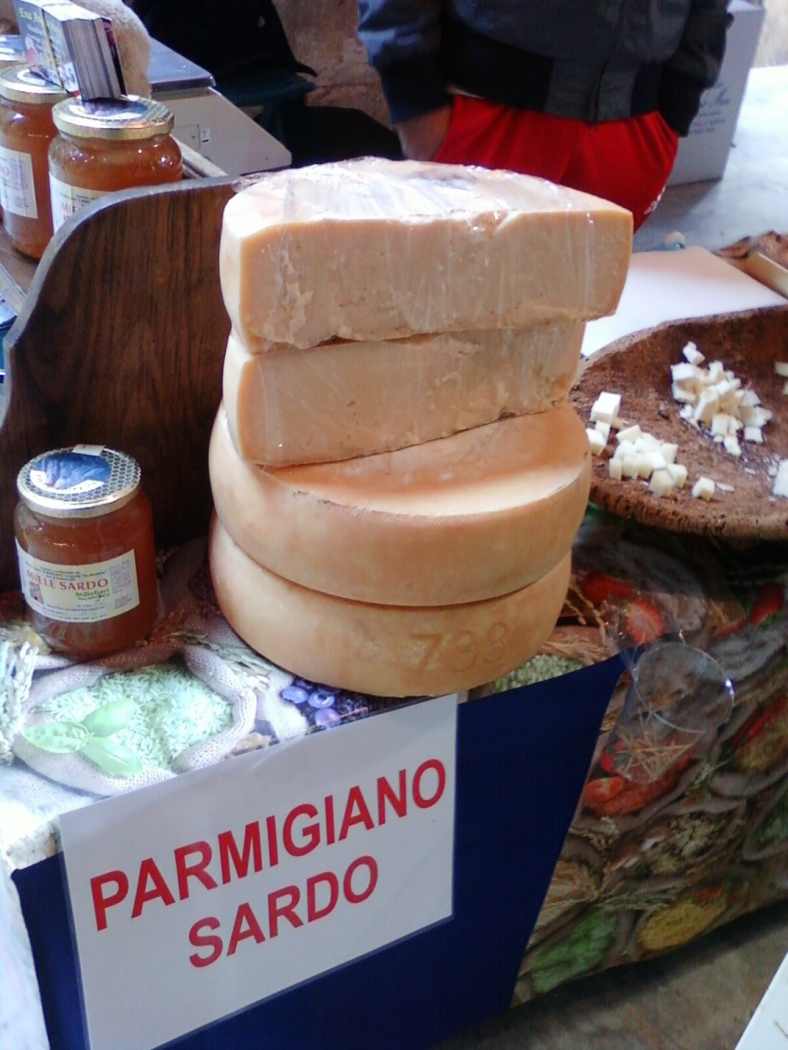
Grazie per l’attenzione
filippo.arfini@unipr.it
giovanni.belletti@unifi.it
andrea.marescotti@unifi.it

